Slide 1

處理器設計與實作
實習講義
編撰者
陳中和
暨成大電通所計算機架構與系統研究室
國立成功大學電機系與電腦與通信工程研究所
教育部補助智慧電子整合性人才培育計畫「處理器設計與實作課程」發展教材 2013/3

Slide 2
處理器設計與實作
CPU LAB
for Computer Organization

Slide 3
教材特色
本實習教材可搭配大學部計算機組織課程實施，主要項目內容包括：可練習MIPS and/or ARM組語程式、C 與組語的關係、以C及Verilog撰寫處理器功能模組、中斷程式的設計、pipelined CPU中斷處理模組的設計、處理器系統平台的建置(on FPGA)、AMBA匯流排 (on FPGA)、I/O中斷控制器系統 (on FPGA)、I/O systems (on FPGA)。本教材依教育部補助智慧電子整合性人才培育計畫「處理器設計與實作課程」與實際上課需求，整合為十個連貫性的LAB，每個LAB 內部包含範例練習與處理器實作項目，後者可依學生程度加以調整。
本教材提供 MIPS ISS 執行檔、MIPS pipelined processor Modelsim work 目錄檔供直接使用。
以上檔案可在: http://caslab.ee.ncku.edu.tw/ 下載。

Slide 4
實驗課程名稱與時數需求
LAB1: Use of ISS and C2A (6 hours)
LAB2: Describe C code in MIPS assembly (3 hours)
LAB3: Verilog Implementation Of Arithmetic Logic Unit ( ALU) (3 hours)
LAB4: MIPS CPU Interrupts handler & ISR (3 to 6 hours)
LAB5: MIPS CPU Interrupt Unit (3 to 6 hours)
LAB6: Verilog Implementation Of I-Cache (3 hours)
LAB7: MIPS Set-Associative D-cache (3 hours)
LAB 8: Simple CPU System Platform & Memory Allocation (3 to 6 hours)
LAB 9: Multi-Master Bus Platform & Generic I/Os (3 to 6 hours)
LAB 10: Interrupt Controller & Interrupt Service Routines on EASY Platform
(3 to 6 hours)

Slide 5
課程內容大綱(1)
Part 1: ISA ISS (instruction set simulator） 學習處理器指令設計、指令功能、 ISA實作與使用處理器指令模擬器 (Instruction Set Simulator)，增加、修改、重建該 ISS 的移除指令模組， 並與程式運作結合加以印證。本部分包括：
LAB1: Use of ISS and C2A
LAB2: Describe C code in MIPS assembly

Slide 6
課程內容大綱(2)
Part 2: Pipelined processor core RTL design Design functional modules of processor core in Verilog. 設計可執行MIPS指令集的 pipelined processor core ，學習pipeline架構與處理器中斷單元。本項目包含下列實驗：
LAB3: Verilog Implementation Of Arithmetic Logic Unit ( ALU)
LAB 4: MIPS CPU Interrupts handler & ISR
LAB 5: MIPS CPU Interrupt Unit
LAB 6: Verilog Implementation Of I-Cache
LAB 7: MIPS Set-Associative D-cache

Slide 7
課程內容大綱(3)
Part 3: CPU platform and I/Os 本項目建立處理器運作的系統平台環境包含；處理器匯流排系統、bus arbiter module, interrupt controller, SRAM controller, timer, bus master and slave I/Os. 配合處理器RTL 模組一起進FPGA 進行各項系統實驗，包含 Processor interrupt 系統的實驗。
LAB 8: Simple CPU System Platform & Memory Allocation
LAB 9: Multi-Master Bus Platform & Generic I/Os
LAB 10: Interrupt Controller & Interrupt Service Routines on EASY Platform

Slide 8
實驗課評分標準
實驗部分佔計算機組織總成績40%
出席 40%
實作完成 40%
結報 20%
挑戰題額外20% (bonus)

Slide 9
LAB1: Use of ISS and C2A

Slide 10
實驗目的
認識 MIPS ISS Platform and MIPS ISA
實驗環境架設
MIPS ISA 的基本認識
RISC & CISC的認識與差異
MIPS暫存器簡介
MIPS 指令集架構

Slide 11
Background
MIPS, the name, comes from Microprocessor Without Interlocked Pipeline Stages.
MIPS is developed in 1981 and uses Reduced Instructions Set Architecture.
MIPS 原始的概令是透過指令管線化來增加CPU運算的速度，最早的MIPS架構是32位元最新的版本已經變成64位元, 32位元向上相容MIPS64位元架構。

Slide 12
RISC & CISC
RISC:
Reduce Instruction Set Computer uses registers for internal computations and only load/store instructions are used to access memory.
Major processors now use RISC-like ISA.
MIPS (PlayStation, PlayStation 2 , PSP…)
ARM (Apple iPods/iPhone/iPad, NDS..)

Slide 13
RISC v.s. CISC
CISC: Complex Instruction Set Computer
Early computers use CISC ISA. One of the reasons is to reduce code size due to expensive memory cost in the early days.
CISC tends to increase the performance of an individual instruction and has variable instruction length. The famous x86 instructions are CISC-based from the ISA point of view.

Slide 14
Simple Comparisons: RISC & CISC
架構 | RISC | CISC
指令集 | 精簡,指令數少 | 複雜,指令較多
指令能力 | 因指令精簡,能力較差與CISC相比 | 能力強,因擁有額外指令在相同情況下,可用較少指令來達成任務
指令長度 | 長度固定,所有指令長度相同 | 不同指令可能有不同的長度
編譯上 | 較輕鬆因長度相同 | 相對困難處理較複雜
暫存器 | 多 | 少
定址方式 | 少 | 多

Slide 15
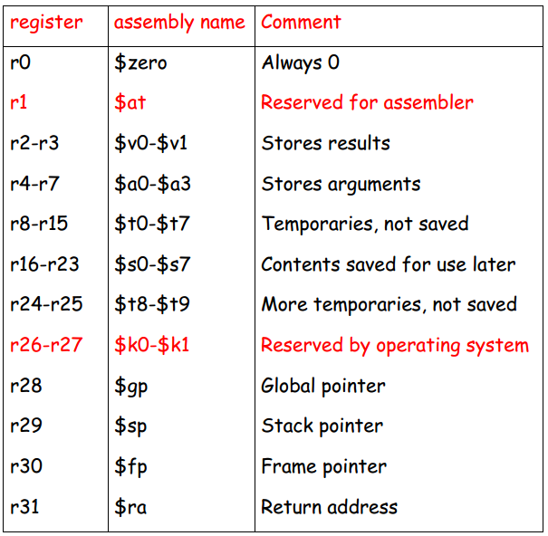
Overview of MIPS ISA: registers

Slide 16
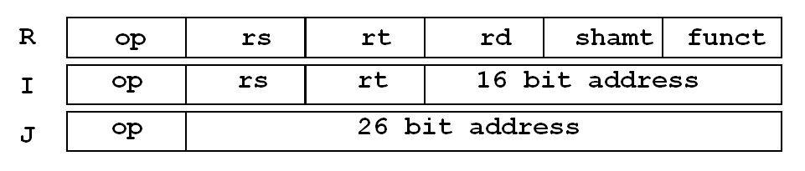
Overview of MIPS ISA
Simple instruction formats, all are 32 bits wide.
Very structured
Instruction formats only have three types

Slide 17
Overview of MIPS ISA: Instruction format
Op 與funct 有6 bits用來判斷指令的type
rs,rt 有5 bits,是來源暫存器欄位
rd有5 bits,是目的暫存器欄位
shamt有5 bits,是偏移量欄位

Slide 18
MIPS Arithmetic/Logic
All instructions have 3 operands
Operand order is fixed (destination 1st )
如何把高階語言轉換成組合語言?
Ex.
in C code ： a = b + c
MIPS’ code ：add a, b, c

Slide 19
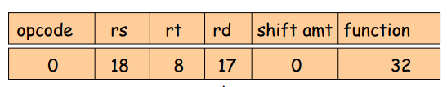
R type
R type的指令,功能主要是負責運算作用
例如:add 與 sub 皆為R type指令
當指令是R type時,op code皆為0
add指令的funct為32, sub為34
Ex： add $s1, $s2, $t0

Slide 20
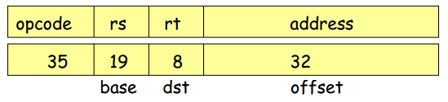
I type
I type的指令,功能之一主要是負責存取記憶體
例如:lw (load word) 與sw (store word)
當指令是lw時,op code為35
Ex： lw $t0, 32($s3)

Slide 21
I type
beq (Branch on equal)和 bne (branch not equal)是一種判斷指令,常用於loop和if else指令
beq $s1 , $s2 , L :
表示是判斷 s1和s2暫存器的內存值是否相同,若是相同則跳躍到L的位置執行
bne $s1 , $s2 , L :
表示是判斷 s1和s2暫存器的內存值是否相同,若是不相同則跳躍到L的位置執行

Slide 22
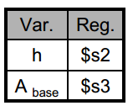
I type
Example:
C code A[12] = h + A[8];
MIPS code lw $t0,32($s3)
add $t0,$s2,$t0
sw $t0,48($s3)

Slide 23
J type
J type的指令,功能主要是跳到某個位置執行例如: Jump
當指令是jump時, op code為2
Ex： jump to L *L的位置是10000
opcode | address
2 | 2500

Slide 24
LAB 1: Use ISS and C2A
Required Time: 2 weeks

Slide 25
實驗目的
認識 MIPS ISS Platform and MIPS ISA
Learn to use software tools for program development
Learn to design small program in C and in assembly
Get to know the whole instruction set simulators

Slide 26
Tools used
實驗環境:
Linux
因為使用的 MIPS Cross compiler需要在Linux下才能執行
MIPS Cross compiler (Compile program)
使用的是MIPS® SDE
主要是將C轉成ASCII,以便後續的處理
Modelsim (Run RTL CPU simulator)
結合wave來驗證C code or assembly code是否正確
Java
Some utility tools are run in Java.

Slide 27
Simulators Used
MIPS 5-stage pipelined processor in RTL code
MIPS instruction set simulator in C code

Slide 28
JAVA & LINUX download, MIPS SDK
http://www.mips.com/products/software-tools/
1. LINUX
在這個實驗我們使用的是Ubuntu 10.4
2. JAVA download
http://www.java.com/zh_TW/download/index.jsp
3. MIPS SDK
http://staff.ustc.edu.cn/~han/CS152CD/Content/Software/SDElite/clickthru.html

Slide 29
MIPS Cross compiler安裝
LAB 1提供 Tool chain,請將光碟中的tool資料夾下的PN00115-06.61-2B-MIPSSW-LSDE-v6.06.01壓縮檔放至linux home下
Tool chain (MIPS® SDE) setup
open terminal
mkdir sde
cp PN00115-06.61-2B-MIPSSW-LSDE-v6.06.01.tgz ./sde
cd sde
tar –zxvf PN00115-06.61-2B-MIPSSW-LSDE-v6.06.01.tgz
cd bin
sh sdesetup.sh (when ask (y/n), always select n)
export PATH=“/home/{your username}/sde/bin:$PATH”
(do highlighted command EVERY TIME you open a new terminal or you can add this command to .bashrc file)

Slide 30
Modelsim 安裝
1. Modelsim PE overview
http://model.com/content/modelsim-pe-simulation-and-debug
2. Modelsim PE download
http://model.com/update/modelsim-downloads

Slide 31
MIPS® SDE Lite
Compiler
Assembler
Linker
Debugger

Slide 32
MIPS/ARM/Modelsim Simulation Tool Trains

Slide 33
Transform assembly code to binary code
Step.1: transform assembly code to object file
在linux下打開Terminal接著輸入以下指令
sde-as add.s -g -o add.o
sde-as:目的是讓Assembly code轉成Object file
-g :目的是讓Object file 添加輔助Debug的資訊
-o :讓產生的目標檔

Slide 34
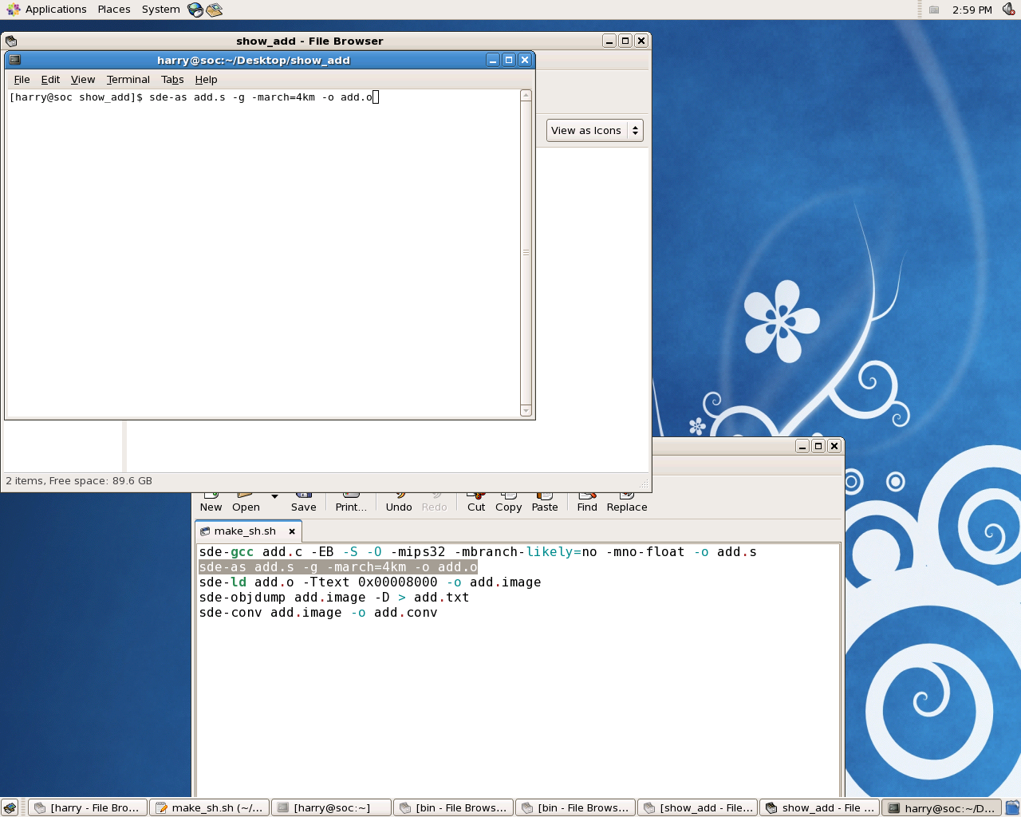
Sde-as 執行圖
在linux下打開Terminal接著輸入以下指令
sde-as add.s -g -o add.o

Slide 35
Transform assembly code to binary code
Step.2: link object file to image file
輸入 : sde-ld add.o -Ttext 0x00008000 -o add.image
sde-ld : 目的是可將多個Object file link壓縮成為一個 image檔
Ttext :目的是設定code的起始位置

Slide 36
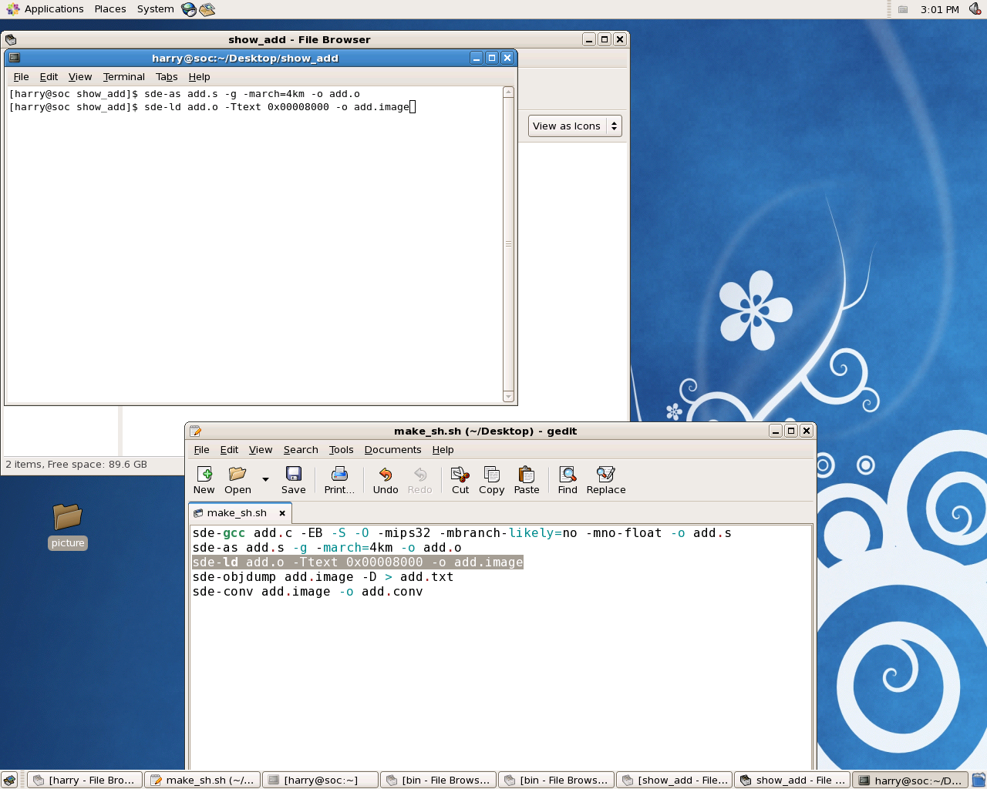
Sde-ld 執行圖
輸入 : sde-ld add.o -Ttext 0x00008000 -o add.image

Slide 37
Transform assembly code to binary code
Step.3: transform binary to ASCII format
輸入: sde-conv add.image -o add.conv
sde-conv : 將binary的格式轉成ASCII的格式(add.conv)，因為modelsim 所input的檔案是ASCII 的格式
The LAB can use RTL-based MIPS simulator for the ease of debugging and signal observations.

Slide 38

Sde-conv 執行圖
輸入: sde-conv add.image -o add.conv

Slide 39
Transform assembly code to binary code
Step.4: generate a file for debugging
輸入: sde-objdump add.image -D > add.txt
sde-objdump :目的產生.txt 檔一種讓程式設計者容易debug的格式，會在添加local和global address 等資訊
-D:拆開所有指令

Slide 40

Sde-objdump執行圖
輸入: sde-objdump add.image -D > add.txt

Slide 41
Transform assembly code to binary code
Step.5: Convert assembly code to Memory Initialization File (for Verilog input)
把cross complier出來的add.conv放到windows下的converter資料夾，並執行以下步驟
1.點選run檔
使用run 將 add.conv轉成add.mif 檔，目的在於可以將ASCII檔轉成Verilog想要的記憶體格式，以便程式(指令)能夠有序在CPU中被執行
add.conv
add.mif
An ASCII text file (with the extension .mif) that specifies
the initial content of a memory
block (CAM, RAM, or ROM), that is, the initial values for each address.
This file is used during project compilation and/or simulation.

Slide 42
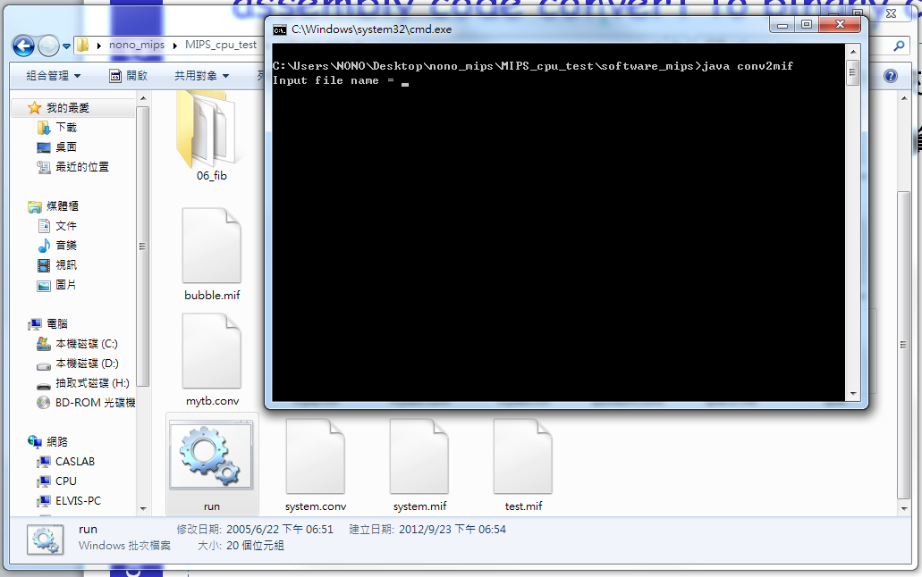
Conv2mif
輸入檔名add.conv按下Enter
產生add.mif檔

Slide 43
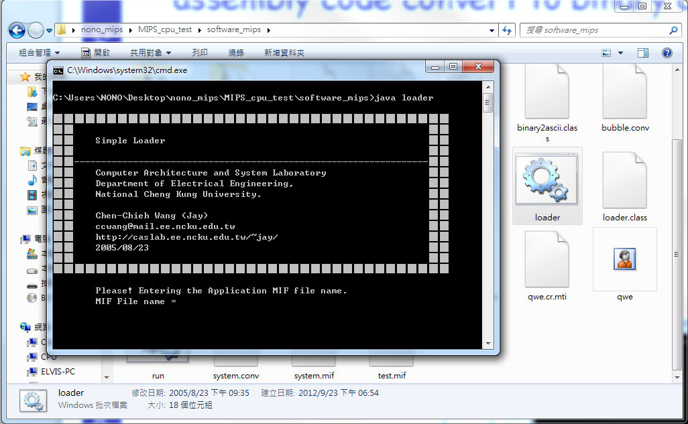
Transform assembly code to binary code
Step.6:與系統的初始值combine,讓系統能夠開機
產生完add.mif檔之後
1.點擊loader輸入add.mif
2.產生出code.mif檔,此時將此檔案放置到 MIPS_cpu_test\software_mips目錄下

Slide 44
Combine with system.mif
此時只有編譯過我們的程式是無法讓CPU正常的運作，因為缺少給系統初值的動作，因此執行loader就是將程式(add.mif)和系統初值設定程式(system.mif)結合起來，這樣才能順利讓CPU執行
add.mif
code.mif
system.mif

Slide 45
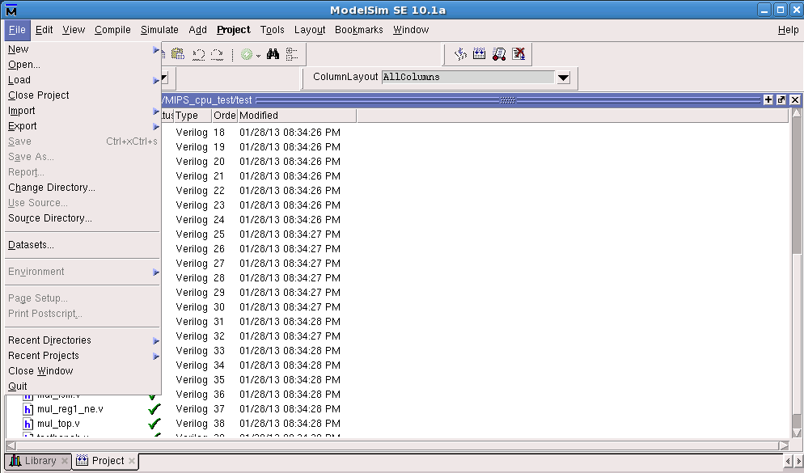
Modelsim 驗證教學
Step.1: change to LAB1 file location
打開modelsim後,在File下選擇change directory到你放\...\MIPS_cpu_test 的地方

Slide 46
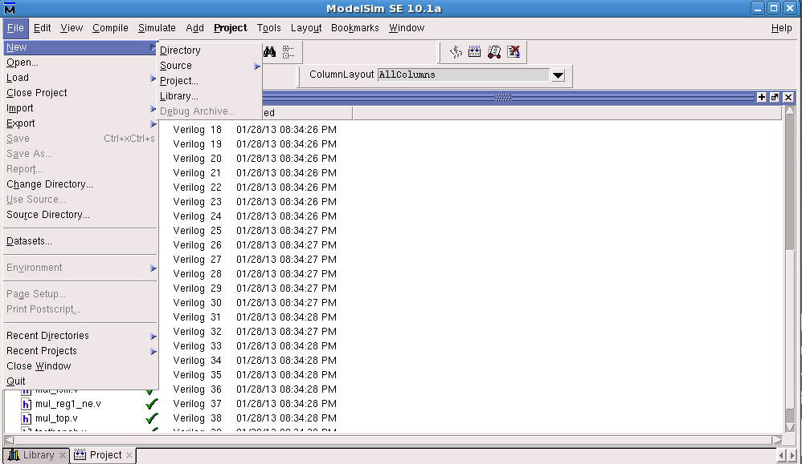
Modelsim 驗證教學
Step.2: new project
接著new一個project(名稱自訂)

Slide 47
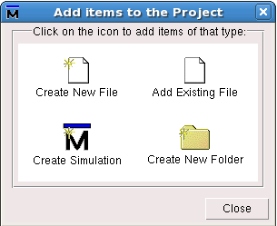
Modelsim 驗證教學
Step.3: add source code
新增完project後,會跳出一個視窗(如圖),點選Add Existing File將VHDL/Verilog source code加入到這個project中

Slide 48
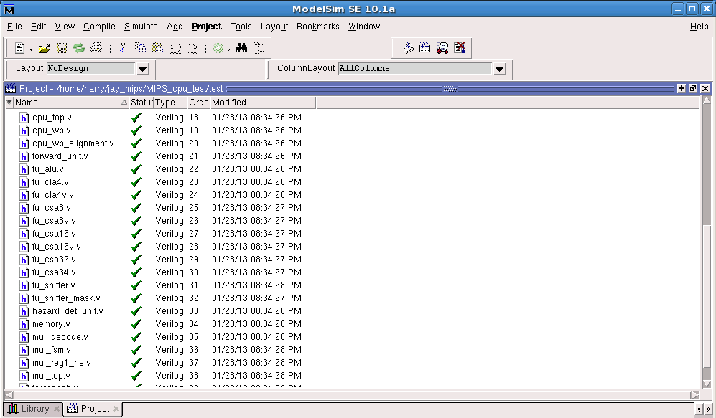
Modelsim 驗證教學
Step.4: simulate source code
點擊simulate

Slide 49
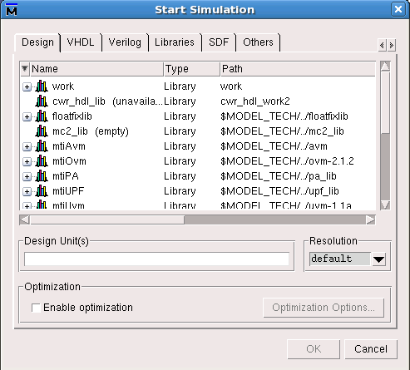
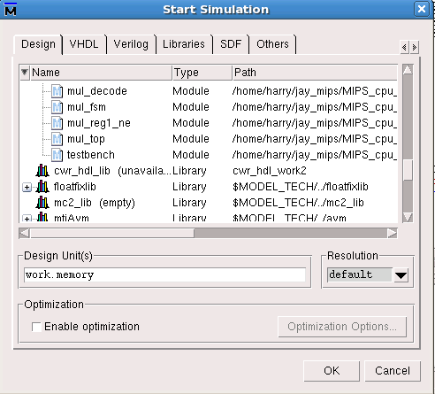
Modelsim 驗證教學
Step.5: choose testbench and enable optimization
打開work後選testbench並取消最佳化

Slide 50
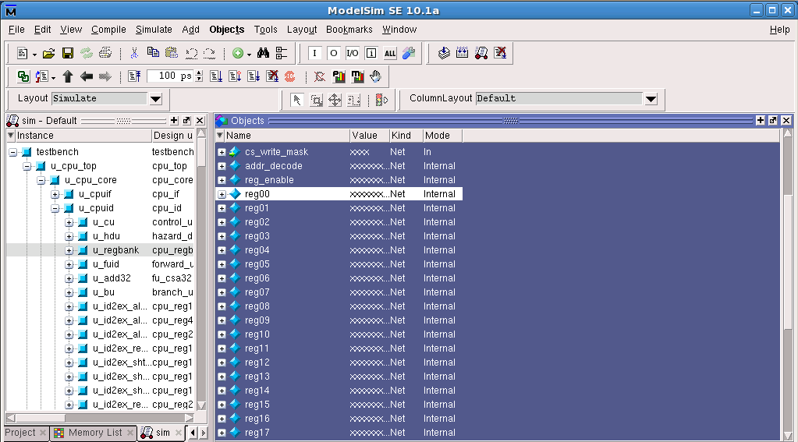
Modelsim 驗證教學
Step.6: add signal to wave
將你要看的訊號線按右鍵add wave,在這裡我們只看register (u_cpu_top→u_cpu_core → u_cpuid → u_regbank)

Slide 51
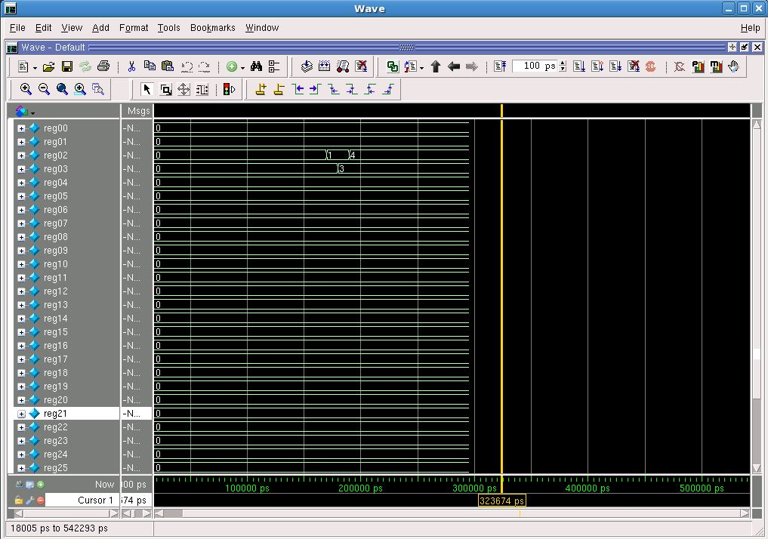
Modelsim 驗證教學
Step.7: check result
點選run-all檢視波形圖,即可看到結果,這邊是我們預設的簡單加法程式,code內容可至MIPS_cpu_test\software_mips目錄下查看

Slide 52
實作(一)
下面為一個簡單的for迴圈程式，請同學練習用組合語言描述它，並依照上述step1~7步驟，完成在modelsim驗證結果。
int i;
int sum=0;
for (i=1 ; i<=10 ; i++)
{
sum = sum + i;
}
備註: i使用$8 sum使用$9

Slide 53
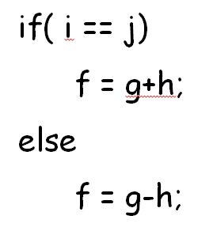
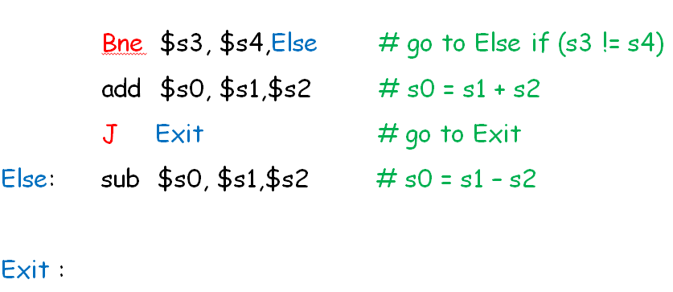
實作(一)---template
一個簡單的if-else C code(左圖)，共有f,g,h,i,j共5個暫存器,若用$s0~$4的register表示，可得到類似(右圖)的組合語言。

Slide 54
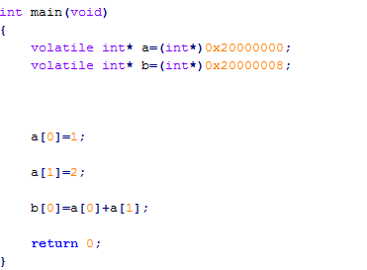
實作(二)
請同學練習存取記憶體的指令(load/store)，C程式如下請完成它的組合語言後，一樣跑上述step1~7步驟，完成在modelsim驗證結果。
//陣列a是從記憶體 0x20000000開始存data
//陣列b是從記憶體 0x20000008開始存data
//對記憶體位址0x20000000寫入1的值
//對記憶體位址0x20000004寫入2的值
//將記憶體位置 0x20000000和0x20000004中的值讀出來做相加後，將結果寫入0x20000008的位置

Slide 55
實作(二)---template
For C:
volatile int* a=(int*)0x40000000;
a[0]=8;
For Assembly Code:
li $3 , 1073741824 // 讓某暫存器存 0x40000000的(10進位)
li $2 , 8 // 讓某暫存器先存8
sw $2 , 0($3) // 把記憶體 0x40000000 存8

Slide 56
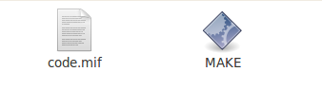
實作(三)---Run C-based MIPS ISS
請同學將實作(一)的forloop.mif拿到LINUX的環境下，並利用名叫MAKE的執行檔來執行此mif檔，之後會產生一個output.txt，同學可利用此output檔來看每個指令執行的過程。
執行方式：
到相對應的目錄下，開啟終端機，並且輸入 ./MAKE code.mif

Slide 57
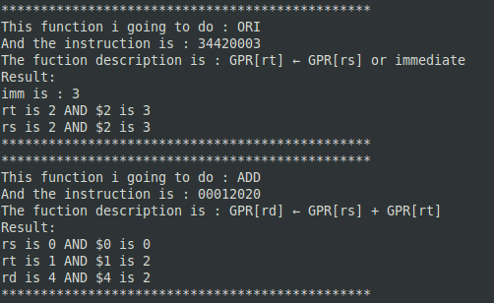
實作(三)---觀察結果
開始執行完之後產生的output.txt，可以看每一個指令的說明以及變化。(是instruction count)
目前執行到的指令以及十六進位碼

Slide 58
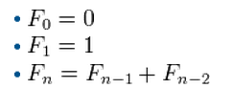
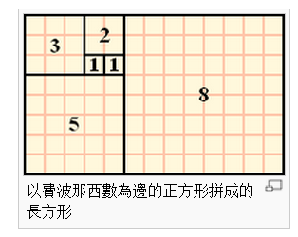
挑戰題
請同學利用組合語言實現Fibonacci數列(n=10)的結果，並將答案寫入記憶體位置0x20000000的位置，最後用Modelsim看register和Memory中的結果。

Slide 59
實驗結報
結報格式(每組一份)
封面
實驗內容(程式碼註解、結果截圖)
實驗心得
繳交位置
ftp : 140.116.164.205
帳號/密碼 : co2013
TA Contact Information:
助教信箱 :
Rm 92617
Office hour : (Tues)1300~1500、(Wed)1300~1400

Slide 60
Reference
Computer organization and design, the hardware/software interface, D. A. Patterson and J. L. Hennessy (MIPS/ARM edition), 2012.
MIPS architecture: http://zh.wikipedia.org/wiki/MIPS%E6%9E%B6%E6%A7%8B
LINUX: http://www.ubuntu.com/
JAVA: http://www.oracle.com/technetwork/java/index.html
Modelsim: http://model.com/content/modelsim-pe-simulation-and-debug
Mips-sde: http://www.mips.com/products/software-tools/mips-sde-lite/
MIPS® Architecture For Programmers Volume III: The MIPS32® and microMIPS32™ Privileged Resource Architecture
國家晶片系統設計中心：SystemC 語言概論 - 繆永良
RTL_SystemC – Synopsys, 2002
SystemC - From the Ground Up (Springer) - David C. Black ‧ Jack Donovan Bill Bunton ‧ Anna Keist, 2012
ARM , AHB Example AMBA System Technical Reference Manual

Slide 61
Acknowledgment
The following CASL members have contributed to the development of the LAB handouts:
嚴健瑄,王應瑋,張志郁,楊凱翔,呂家愷,王振傑,李冠賢,張恩豪,林璟汶,陳冠仲

